Slide 1
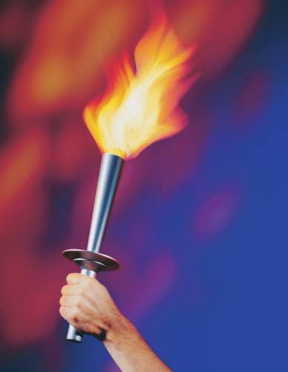
ОЛІМП
« СМОЛОСКИПУ»
Наукові керівники
та дійсні члени
Малої Академії Наук України

Slide 2
ОЛІМП
« СМОЛОСКИПУ»
Наукові керівники
та дійсні члени
Малої Академії Наук України

Slide 3
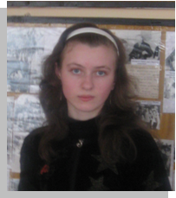
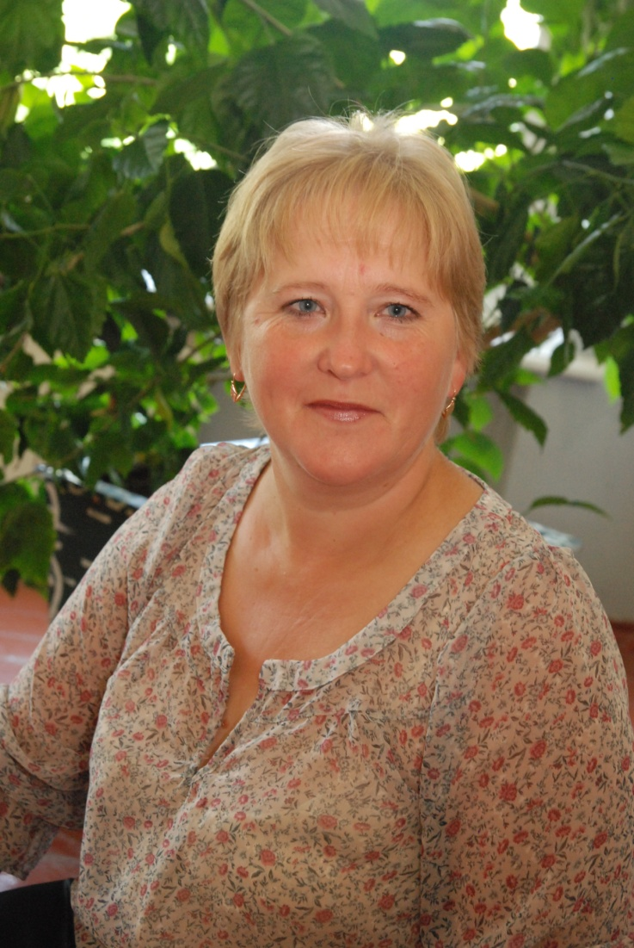
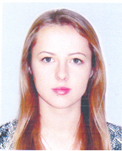
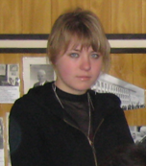
Коцюба Лілія Вікторівна
«Історичний розвиток міста Старокостянтиніва
в другій половині ХІХ – на початку ХХ століття»
Секція: краєзнавство
Переможець районного етапу, 2011
Василевська
Лілія Дмитрівна
Наукова робота
«Вплив етнічного складу населення на розвиток культури міста Старокостянтиніва
в другій половині XIX - на початку XXст.»
Секція: етнологія
Переможець районного етапу 2012, 2013
Подлюк
Ольга В'ячеславівна
«Дослідження розвитку історії української Конституції»
Секція: правознавство
Переможець районного етапу, 2009
Подлюк
Наталія Григорівна вчитель історії,
вища категорія

Slide 4
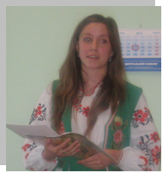
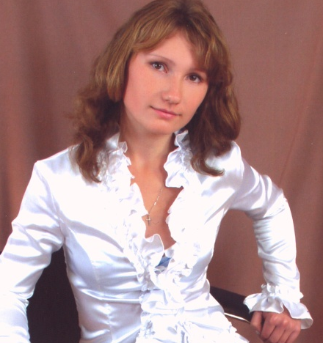
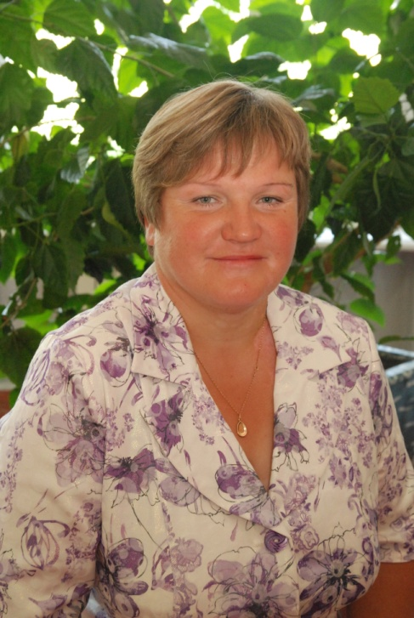
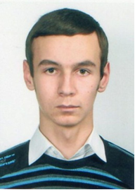
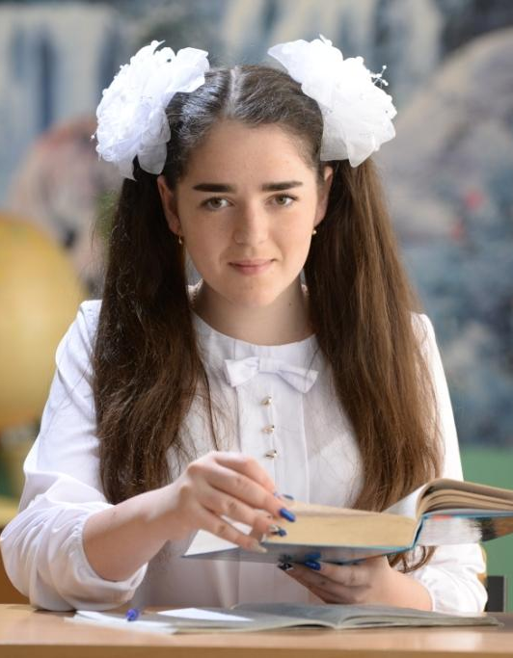
Маншина Алла Іванівна
Шульга
Ірина Володимирівна
Секція: фольклористика
«Святкування Масляної на Поділлі»
ІІ місце на обласному етапі, 2008
Баюн
Вікторія Володимирівна
Секція: фольклористика
«Святкування Масляної на Поділлі»
Переможець районного етапу, 2011
Галіцький
Іван Ярославович
Секція: фольклористика
«Купальські обряди на Поділлі»
Переможець районного етапу, 2013
Романюк
Надія Ігорівна
Секція: фольклористика
«Купальські обряди на Поділлі»
Переможець районного етапу, 2015

Slide 5
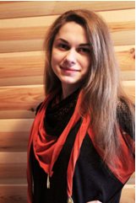
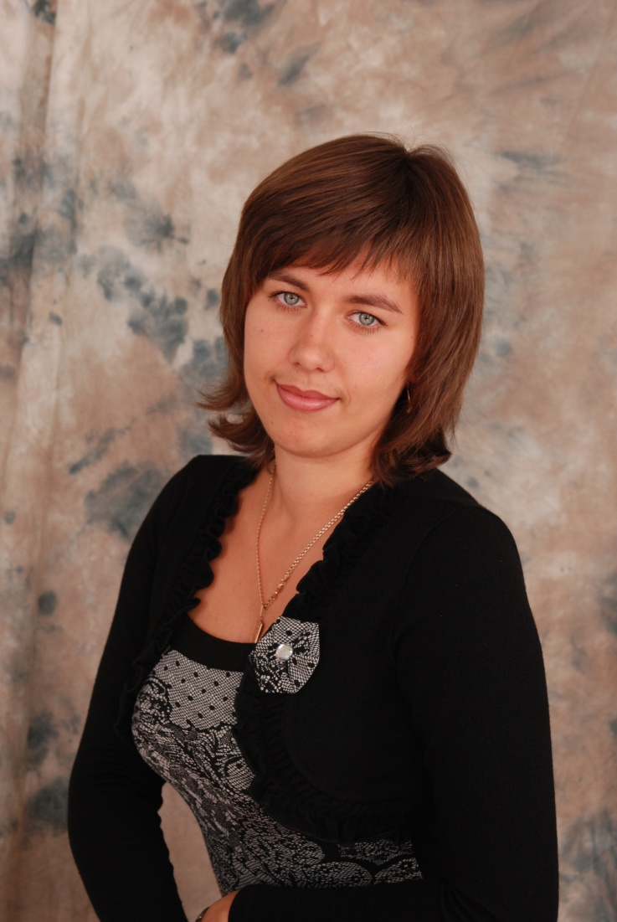
Цимбалюк Леся Петрівна
Секція: англійська мова
«Взаємозв’язок культур Великобританії та України»
Переможець районного етапу, 2014
«Мовні засоби переконання у сучасній англомовній інтернет-рекламі»
Переможець обласного етапу, ІІІ місце, 2015
Охота
Оксана Миколаївна
вчитель англійської мови

Slide 6
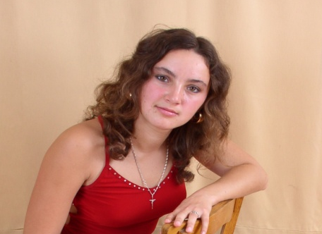
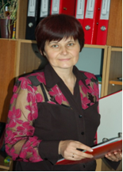
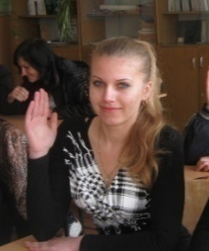
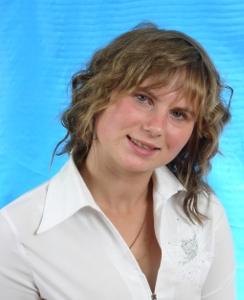
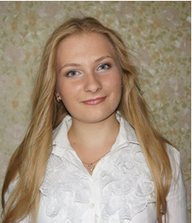
Довгопола
Тетяна Василівна
„І.О.Бунін – російський
патріот України”
секція: зарубіжна література
ІІ місце на обласному етапі, 2006
Поліщук
Ольга Віталіївна
«Фауст у світовій літературі»
секція: зарубіжна література
ІІ місце на обласному етапі,
2008
Смірнова
Ірина
Олександрівна
Стопнюк
Лілія Григорівна
„Образ Івана Мазепи
в світовій літературі ”
секція: зарубіжна література
ІІІ місце на обласному етапі, 2008
Луцик
Крістіна Миколаївна
Секція: російська література
«І. О. Бунін – великий українофіл», 2013;
«Шевченківські ремінісценції в украініці Буніна», 2014
ІІІ місце на обласному етапі
2013, 2014

Slide 7
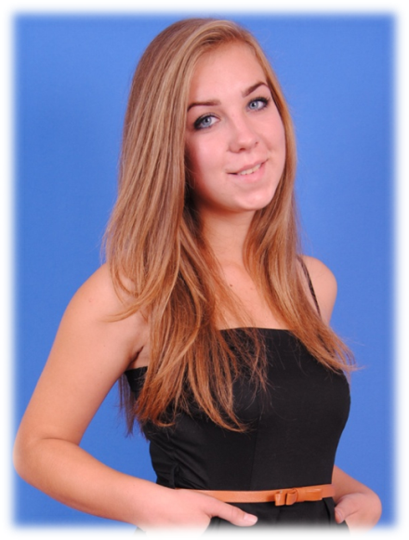
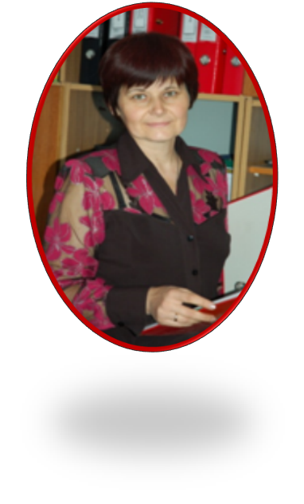
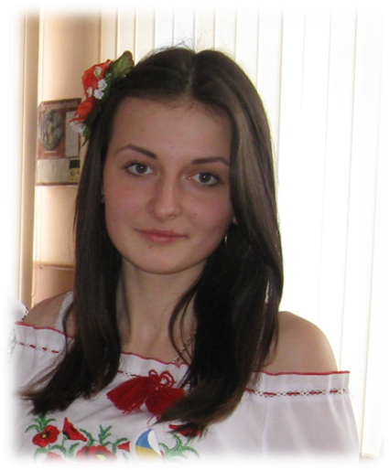
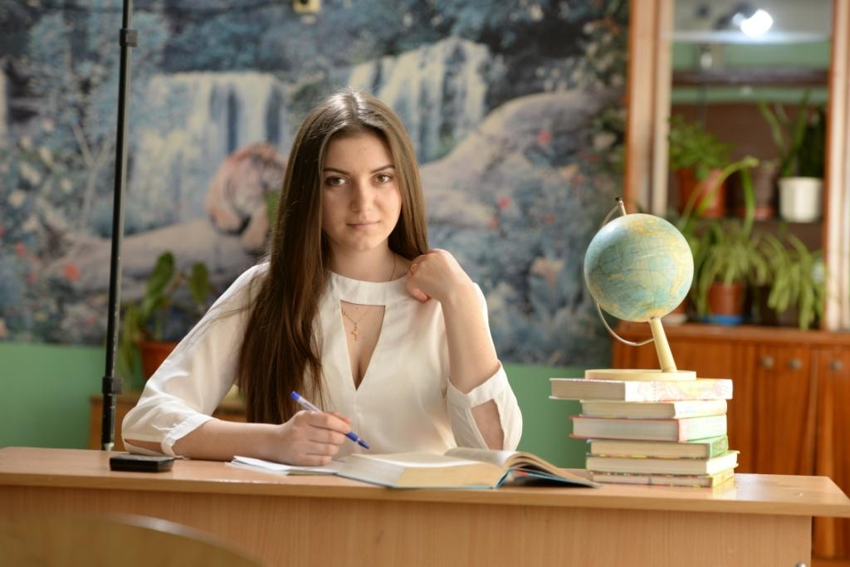
Смірнова
Ірина
Олександрівна
Стельмащук Тетяна Миколаївна
«Модифікації легенди про доктора Фауста
в західноєвропейській літературі ХV- ХХ ст.» Переможець районного
етапу, ІІ місце, 2014
Павлюк
Діана Вадимівна
Своєрідність поетичної
творчості Єлизавети
Кузьміної-Караваєвої
Секція :російська література
Переможець районного
етапу, ІІ місце, 2015
Площинська Тетяна Василівна
«Стилістичні особливості висвітлення гібридної війни
в Україні на шпальтах газети «Факти і коментарі»
Секція російська мова. Переможець обласного етапу, ІІІ місце, 2016

Slide 8
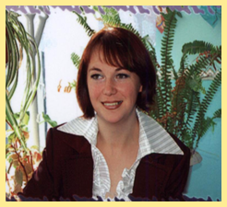
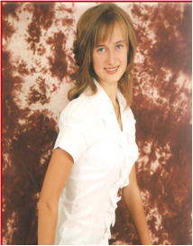
Мєлєєва
Ольга Вікторівна вчитель фізики та астрономії
Краснюк
Вікторія Вікторівна
«Еволюція космогонічних уявлень людства»
Секція: астрономія
Учасник районного етапу, 2012

Slide 9
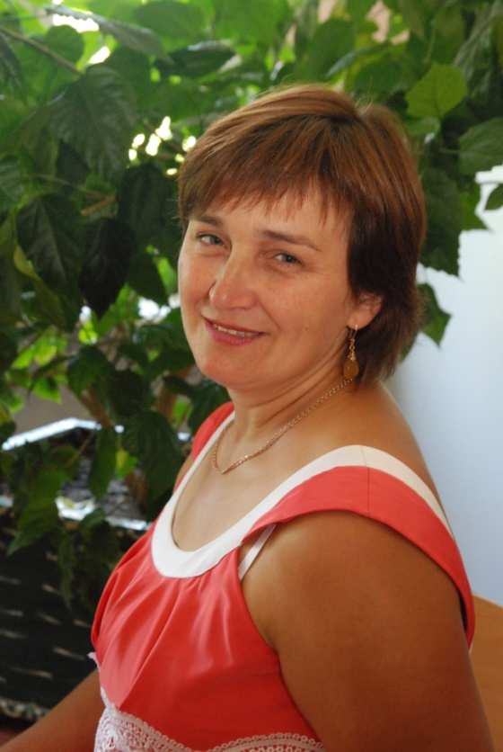
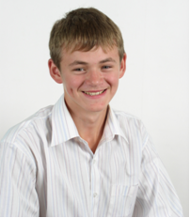
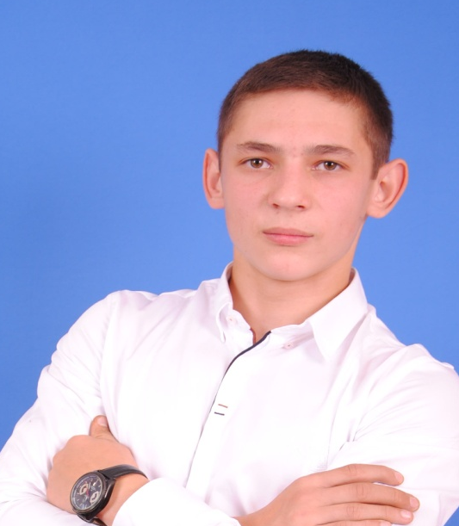
СТАРИНЕЦЬ ЛЮДМИЛА ІВАНІВНА
ВЧИТЕЛЬ БІОЛОГІЇ, ВИЩА КАТЕГОРІЯ, СТАРШИЙ ВЧИТЕЛЬ
Остафічук Юрій Васильович | Балабух Сергій Васильович
Секція: екологія “Орнітофауна сіл Сахнівці та Красносілка» Переможець районного етапу, 2009 | Секція: анатомія «Особливості дітей з домінуючою правою півкулею головного мозку» Переможець районного етапу, 2015

Slide 10
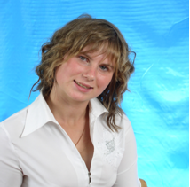
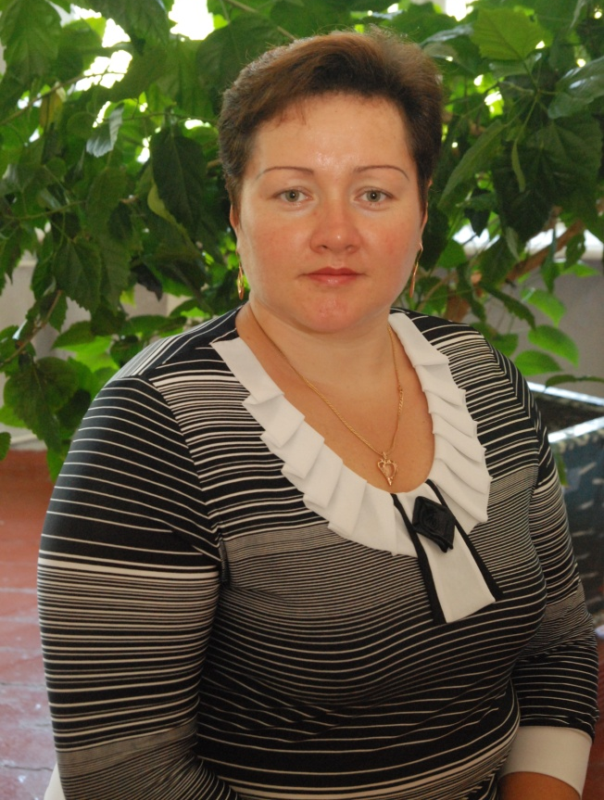
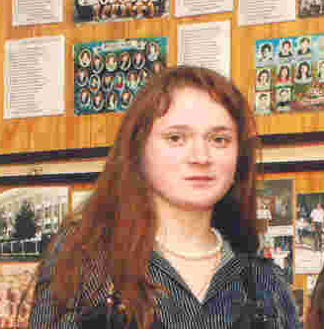
Мартинюк Галина Іванівна вчитель української мови та літератури, вища категорія
Стопнюк
Лілія Григорівна Наукова робота «Весільний обряд як народна драма»
секція : фольклористика
ІV місце на обласному етапі, 2009
Балабух
Олена Василівна
Наукова робота
«Весільний обряд на Поділлі»
секція: фольклористика
ІІІ місце на обласному етапі, 2010

Slide 11
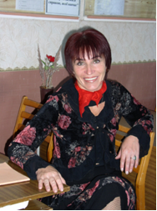
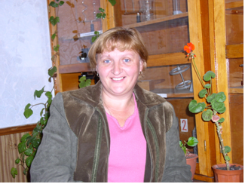
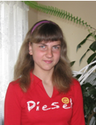
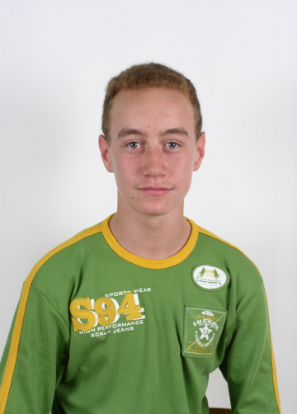
Рудь Юлія Юліївна
вчитель української мови та літератури
Петляк
Валентина Василівна
вчитель географії
Галіцький
Володимир Ярославович
«Демографічна ситуація України на прикладі Хмельницької області Старокостянтинівського району Сахновецької сільської ради»
Секція: географія
ІІІ місце на обласному етапі, 2008
Ейсмунт
Вікторія Юріївна
«Концептуальні аспекти
етимології топонімів України»
Секція: українська мова
Переможець районного етапу,
ІІІ місце, 2010

Slide 12
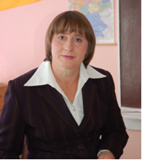
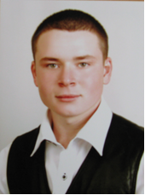
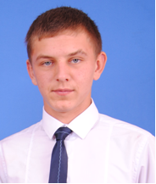
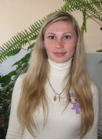
Мазяр
Людмила Олександрівна
вчитель історії
Площинський
Максим Миколайович
«Історія сіл Сахнівці і Красносілка від найдавніших років до початку ХІ ст.»
Cекція: історія України
Переможець районного етапу,
І місце, 2009
Рудь Володимир Михайлович «Фортифікаційні споруди Другої світової війни»
Cекція: історія України
Переможець районного етапу, ІІ місце, 2015
Чижма Ірина Анатоліївна
«Історія українського війська – княжа доба»
Cекція: історія України
ІІІ місце на обласному етапі, 2009

Slide 13
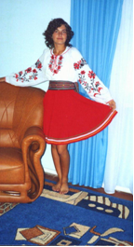
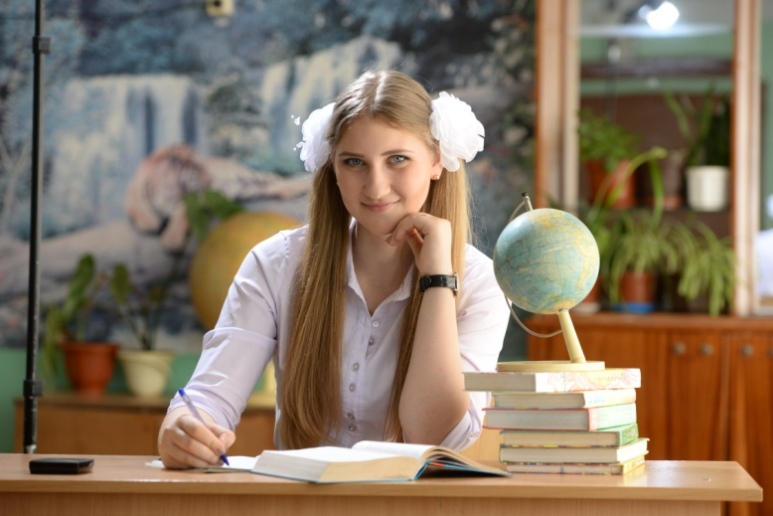
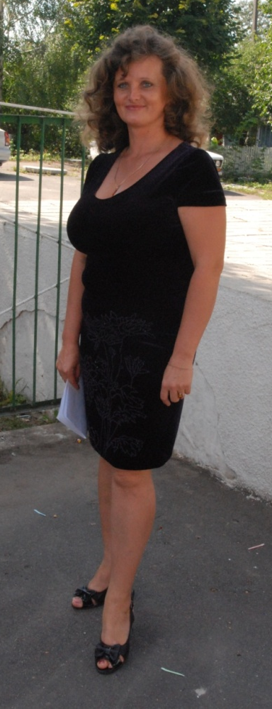
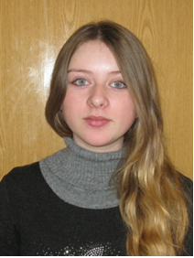
Мордюк
Людмила Панасівна практичний психолог
Наконечна
Наталія
Олександрівна
Вербич
Тетяна Іванівна
Секція: психологія
«Вплив педагогічного такту на розвиток особистості учня початкових класів»
«Молодіжне спілкування
в соціумі »
ІІІ місце на обласному етапі,
2008
Переможець районного
етапу 2015, 2016
Василюк Вікторія Вікторівна
«Прояви суїцидальної поведінки
у підлітковому віці»
Призер районного етапу,
ІІ місце, 2013

